Slide 1


Google Ads
Google Ads
Estefanía Ortiz Clemente

Slide 2
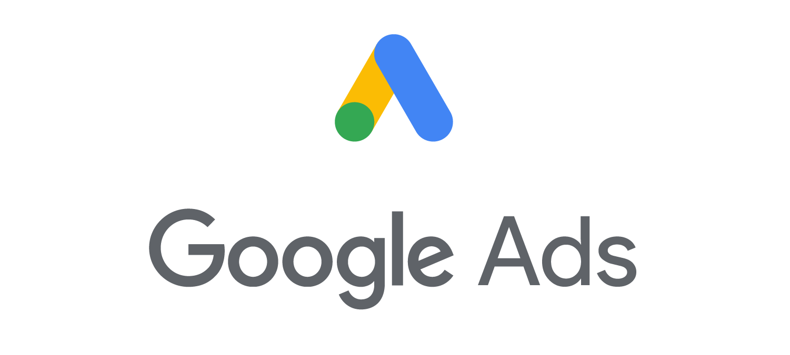
Ìndice
¿Sabemos qué es Google Ads?
Anuncios
Palabras clave
Presupuesto
Ayuda para generar resultados
Google Ads

Slide 3
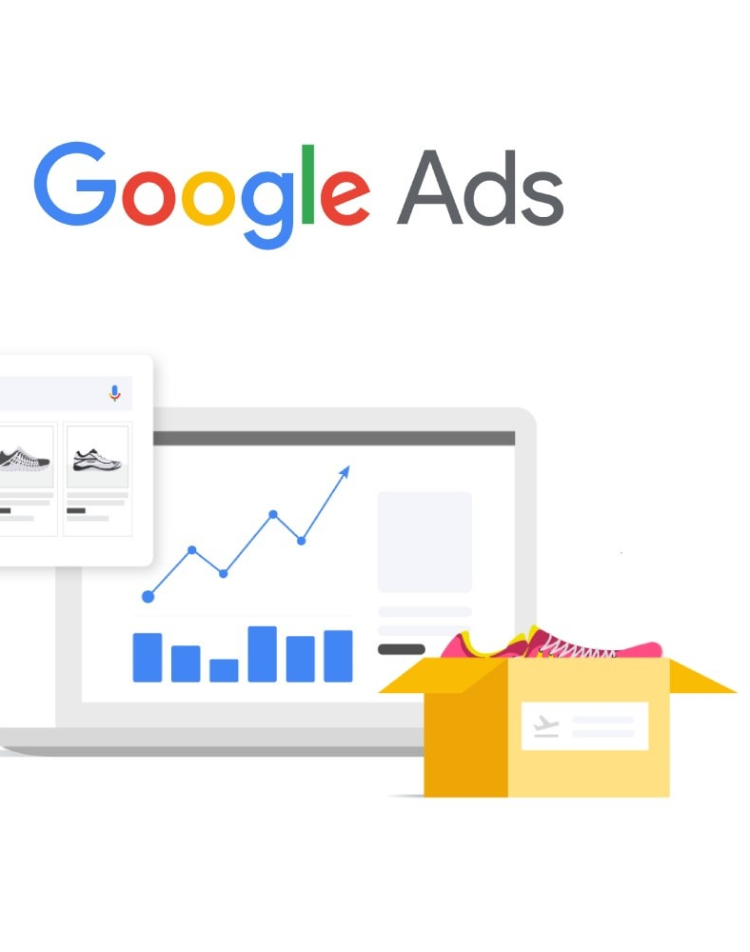
¿Qué es Google ads?
Google Ads
Propiedad de Alphabet(Google).
Es su programa de publicidad en línea.
Crea anuncios en línea para llegar a las personas en el momento exacto en que se interesan por los productos y servicios que ofreces.

Slide 4
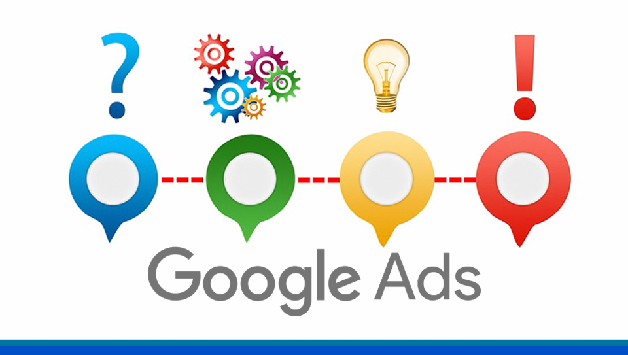
¿Què Nos ofrece?
4
Google Ads
Alcanzar nuestros objetivos de marketing.
Orientar nuestros anuncios con palabras clave.
Especificar el público objetivo.
Pagar solo cuando se obtienen resultados.
Medir el rendimiento de los anuncios.
Publicar anuncios en todas nuestras plataformas.

Slide 5
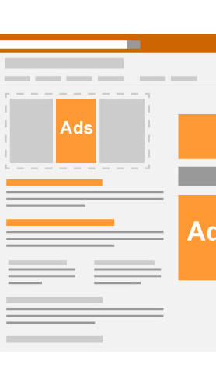
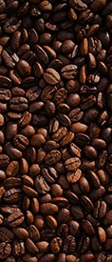
¿Dónde aparecerán los anuncios?
La sección 1 puede contener anuncios. Los anuncios pueden aparecer en las partes superior o inferior de la página de resultados de búsqueda de Google al lado o debajo de la etiqueta “Anuncios”.
La sección 2 está compuesta por los resultados de la búsqueda "orgánica", que son vínculos no pagados a sitios web con contenido directamente relacionado con la búsqueda de la persona. El sitio web relacionado podría aparecer aquí, pero no el anuncio.
Google Ads

Slide 6
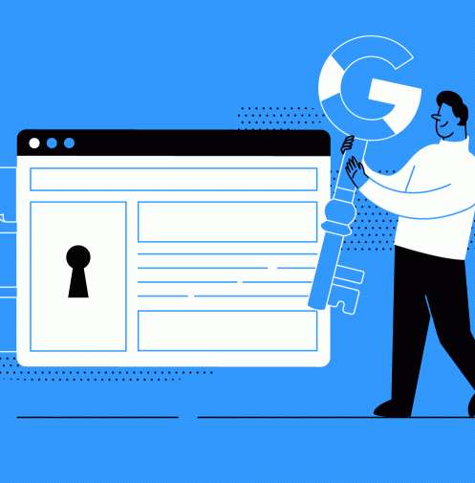
Palabras Clave
Google Ads
Las palabras clave son términos o frases que eliges cuando configuras tu campaña de Google Ads.
Términos que crees que los clientes potenciales tienen probabilidades de utilizar cuando buscan productos o servicios similares a los tuyos.
Ejemplo: clave “envío de flores naturales”, para un usuario que realice una búsqueda en Google con la frase envío de flores naturales o un término similar.

Slide 7
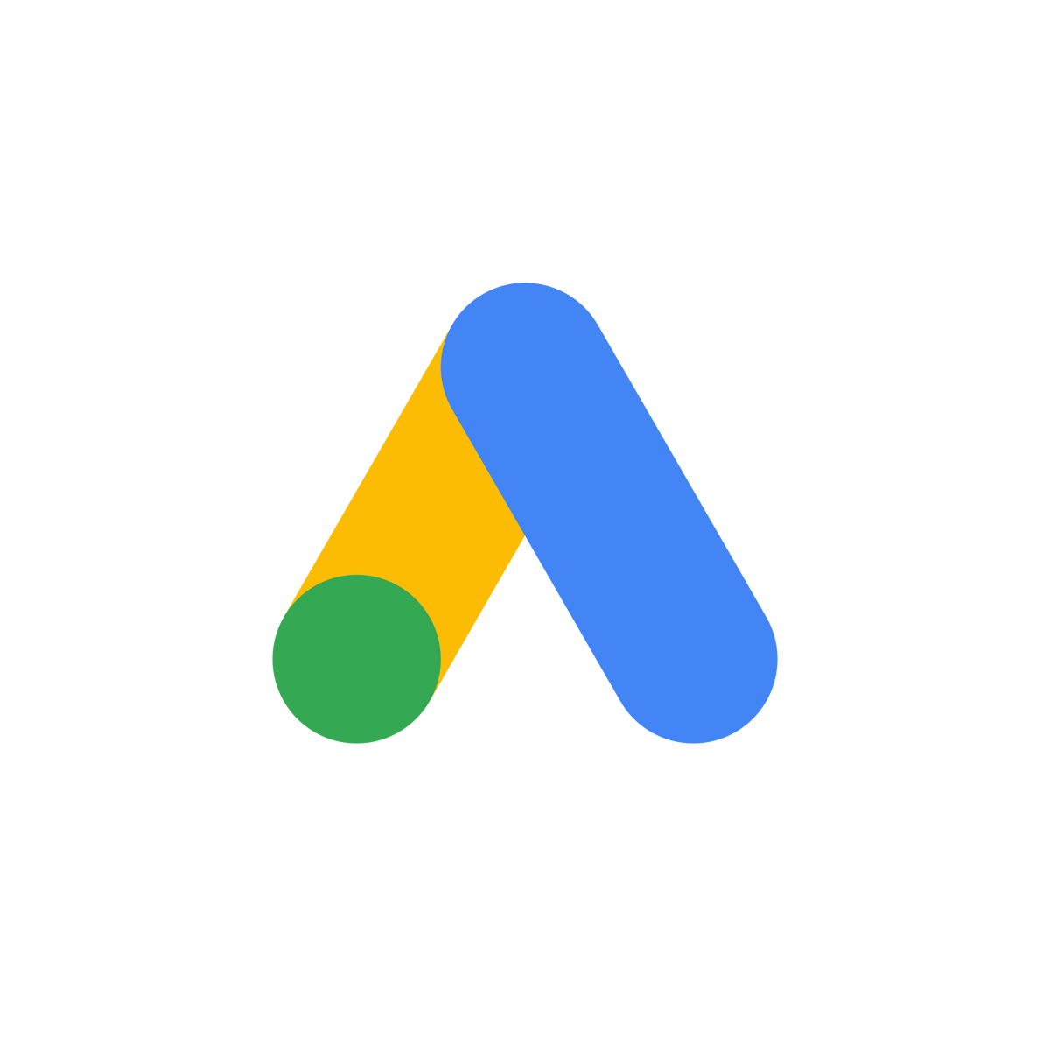
Cómo funciona
Google Ads
Rango de búsquedas
Cuando un cliente busca un término que coincide con su palabra clave, su anuncio ingresa en una subasta para determinar si se mostrará.
El costo de cada palabra clave varía según su calidad, su competencia en la subasta y otros factores.
Este nivel se basa en la tasa de clics esperada, la relevancia del anuncio y la experiencia en la página de destino.
Tipos de concordancia:
concordancia exacta, su palabra clave solo se mostrará en búsquedas que tengan el mismo significado que la palabra clave.
Concordancia de frase, su palabra clave puede aparecer en búsquedas que incluyan el significado de esta.

Slide 8
Controla Tu presupuesto
Con las ofertas de costo por clic (CPC), se le cobra solo cuando un usuario tiene interés suficiente como para hacer clic en el anuncio.
Indica a Google Ads el importe máximo que estás dispuesto a pagar por un clic en tu anuncio.
Decide el importe promedio que desea invertir cada día.
En los días en los que el anuncio es más popular, Google Ads permitirá hasta el doble de su presupuesto diario promedio.
Google Ads

Slide 9
Ayuda para generar resultados
Diseño:
Colocar la información importante en la parte superior de la página
Analizar la manera en que el sitio web muestra las imágenes y los videos
Tener en cuenta las pantallas más pequeñas
Simplificar la navegación
Relación con el cliente
Establecer una relación de confianza con los clientes
Fomentar la confianza de los clientes en su empresa
Google Ads
Texto:
Utilizar títulos claros y llamativos
Mostrar de forma clara los beneficios que el cliente obtendrá de sus productos y servicios
Proporcionar vínculos rápidos a información adicional
Incluir un llamado a la acción claro

Slide 10
GRACIAS
Google Ads

